Slide 1
Καινοτόμος Κύκλος Διαχείρισης Έργων
Στάδιο 3: Σχεδιασμός Lukáš Melecký & Michaela Staníčková

Slide 2
Σχεδιασμός Έργου: Περιγραφή
Μεγάλο βήμα προς ένα επιτυχημένο έργο! Στρατηγική οργάνωση ιδεών, υλικών και διαδικασιών για την επίτευξη του στόχου ή του στόχου του έργου, του αποτελέσματος και του αποτελέσματος. Μία από τις πρώτες ευθύνες του διαχειριστή έργου για ένα συγκεκριμένο έργο. Στάδιο του κύκλου του έργου που περιλαμβάνει τη συλλογή αποφάσεων σχετικά με τον σχεδιασμό του τρόπου διαχείρισης και διακυβέρνησης ενός έργου στο στάδιο υλοποίησης. Μια βήμα προς βήμα άποψη εισάγει ένα σχέδιο έργου κατά την άποψη των τριπλών περιορισμών ενός έργου (πεδίο εφαρμογής - χρόνος - κόστος).

Slide 3
Σχεδιασμός έργου: Εστίαση
Συνολική περιγραφή του έργου (σχέδιο έργου). Αρμοδιότητες για την ολοκλήρωση του έργου.
Σκοποί/στόχοι, αποτελέσματα και εκκροές του έργου.
Περιγραφή του πότε θα επιτευχθούν όλες οι ρυθμίσεις του έργου (στόχοι, αποτελέσματα και εκκροές).
Χρονοδιάγραμμα για το πότε θα ολοκληρωθούν τα κύρια παραδοτέα, προϊόντα ή λειτουργίες.
Εκτίμηση του προϋπολογισμού και περιγράφει τον τρόπο παρακολούθησης και αξιολόγησης της προόδου του έργου.

Slide 4
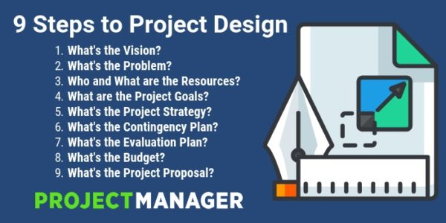
Σχεδιασμός έργου: Ροή εργασιών
Source: Ray [online] (2018)

Slide 5
Πεδίο εργασίας (SOW)
Ένα από τα πιο σημαντικά έγγραφα που πρέπει να χρησιμοποιήσετε κατά το σχεδιασμό ενός έργου. Η SOW διασφαλίζει ότι οι προσδοκίες είναι σαφείς και συμφωνημένες και ότι όλοι οι ενδιαφερόμενοι γνωρίζουν ακριβώς τι πρέπει να κάνουν. Ένα αποτελεσματικό SOW θα πρέπει να περιλαμβάνει χαρακτηριστικά του έργου όπως:
Στόχοι του έργου: Ποιο είναι το ζήτημα που αντιμετωπίζετε και τι θέλετε να επιτύχετε με αυτό το έργο;
Πρόγραμμα/Ορόσημα: Πότε ξεκινά το έργο και πότε πρέπει να ολοκληρωθεί; Ποια είναι τα σημαντικότερα ορόσημα ή φάσεις του έργου που σας επιτρέπουν να παρακολουθείτε και να μετράτε την πρόοδο; Μεμονωμένες εργασίες: Τι ακριβώς πρέπει να γίνει για να ολοκληρωθεί από τώρα και στο εξής το έργο;
Παραδοτέα: Τι χρειάζεστε στο τέλος του έργου;
Πληροφορίες πληρωμής: Πόσο θα κοστίσει το έργο και πώς θα πληρώσετε την ομάδα; Αναμενόμενα αποτελέσματα: Η απάντηση στη δήλωση προβλήματος.
Όροι, Προϋποθέσεις και Απαιτήσεις: Καθορίστε τους όρους που χρησιμοποιείτε στο SOW και διευκρινίστε τυχόν απαραίτητες προϋποθέσεις ή απαιτήσεις που δεν είναι ακόμη σαφείς.

Slide 6
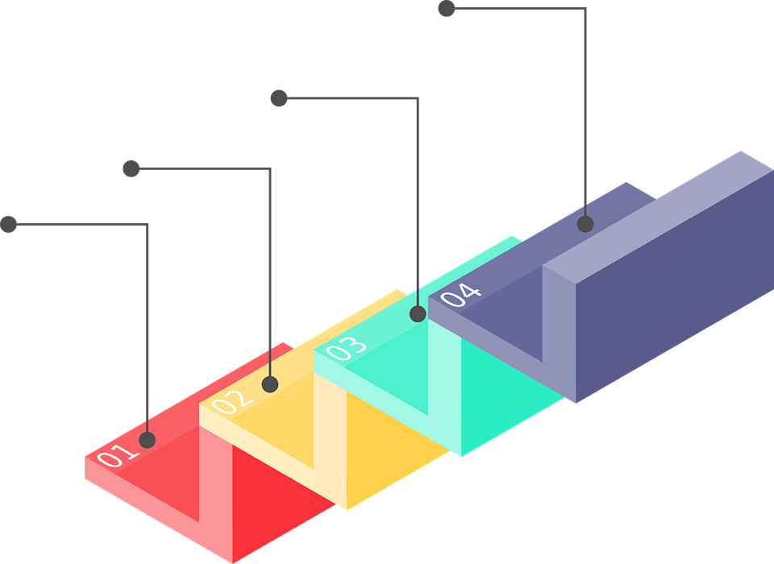
Πώς να σχεδιάσετε ένα έργο?
Το στάδιο του σχεδιασμού περιλαμβάνει συνήθως:
Εκτίμηση του χρόνου και του προϋπολογισμού του έργου. Ορόσημα. Προγραμματισμός. Προϋπολογισμός Πόροι. Εκτίμηση κινδύνου. Επικοινωνία. Παρακολούθηση και έλεγχος.

Slide 7
Χαρακτηριστικά σταδίου σχεδιασμού
Εκτίμηση του χρόνου και του προϋπολογισμού του έργου
Ένα έργο πρέπει να είναι ΕΝΤΟΣ ΧΡΟΝΟΥ ΚΑΙ ΠΡΟΥΠΟΛΟΓΙΣΜΟΥ
Μέθοδοι που μπορούν να χρησιμοποιηθούν:
Κόστος εργασίας – χωρίστε το έργο σε μικρές εργασίες και αναθέστε το κόστος. Διάρκειες δραστηριότητας – χωρίστε το έργο σε μικρές εργασίες και αναθέστε διάρκεια δραστηριότητας. Κόστος και χρονοδιάγραμμα - μόλις καθοριστεί το χρονοδιάγραμμα έργου κόστους δραστηριότητας, ο διαχειριστής έργου πρέπει να συνδέσει τις εκτιμήσεις έτσι ώστε να είναι σε θέση να καταλήξει σε κατά προσέγγιση ταμειακές ροές. Ο διαχειριστής πρέπει να εξετάσει τις δραστηριότητες που έχουν προγραμματιστεί και το κόστος που αποδίδεται σε κάθε δραστηριότητα για τον προγραμματισμό των πληρωμών.

Slide 8
Χαρακτηριστικά σταδίου σχεδιασμού
2. Ορόσημα Ένα ορόσημο έργου δείχνει ένα σημαντικό επίτευγμα σε ένα έργο. Τα ορόσημα θα πρέπει να αντιπροσωπεύουν μια σαφή ακολουθία συμβάντων που συσσωρεύονται σταδιακά μέχρι να ολοκληρωθεί το έργο σας.
Τα ορόσημα του έργου δείχνουν πώς εξελίσσεται το έργο. Έχουν μηδενική διάρκεια επειδή συμβολίζουν ένα επίτευγμα ή μια χρονική στιγμή σε ένα έργο.
Δεδομένου ότι η ημερομηνία έναρξης και λήξης ενός ορόσημου εξαρτάται από την ημερομηνία έναρξης και λήξης μιας εργασίας, η συσχέτιση εργασίας είναι ένα σημαντικό χαρακτηριστικό ενός ορόσημου.
3. Προγραμματισμός έργου Ο προγραμματισμός έργου είναι ένας μηχανισμός για την επικοινωνία των εργασιών που πρέπει να εκτελεστούν και των οργανωτικών πόρων που θα διατεθούν για την ολοκλήρωση αυτών των εργασιών σε ποιο χρονικό πλαίσιο.
Γραφήματα και διαγράμματα που μπορούν να χρησιμοποιηθούν:
Γράφημα Gantt, γράφημα γραμμών, διαγράμματα δικτύου με βάση τη μέθοδο της κρίσιμης διαδρομής (CPM) ή τεχνική αξιολόγησης και αναθεώρησης προγράμματος (PERT).

Slide 9
Χαρακτηριστικά σταδίου σχεδιασμού
4. Προϋπολογισμός
Προϋπολογισμός έργου καθορίζει το συνολικό ποσό των οικονομικών πόρων που διατίθενται για τη χρήση του έργου.
Ο προϋπολογισμός για ένα έργο είναι το συνδυασμένο κόστος όλων των δραστηριοτήτων, εργασιών και οροσήμων που πρέπει να εκπληρώσει το έργο.
Γιατί είναι σημαντικός ο προϋπολογισμός του έργου; Είναι ένα ουσιαστικό μέρος της εξασφάλισης χρηματοδότησης του έργου.
Ένας καλά σχεδιασμένος προϋπολογισμός παρέχει τη βάση για τον έλεγχο του κόστους του έργου.
Ο προϋπολογισμός ενός έργου έχει άμεση επίδραση στην
οικονομική βιωσιμότητα της εταιρείας.

Slide 10
Χαρακτηριστικά σταδίου σχεδιασμού
5. Πόροι
Οι πόροι μπορεί να είναι άνθρωποι, εξοπλισμός, τόπος, χρήματα ή οτιδήποτε άλλο που πρέπει να κάνετε όλες τις δραστηριότητες για τις οποίες προγραμματίσατε.
Σε κάθε δραστηριότητα στη λίστα σας πρέπει να έχουν εκχωρηθεί πόροι.
Η διαθεσιμότητα πόρων περιλαμβάνει πληροφορίες σχετικά με τους πόρους που μπορείτε να χρησιμοποιήσετε στο έργο σας όταν είναι διαθέσιμοι σε εσάς και τις συνθήκες διαθεσιμότητάς τους.
Είναι οι πόροι μας επαρκείς και κατάλληλοι; Η ανάλυση των πόρων είναι ένα εργαλείο στρατηγικού σχεδιασμού που εξετάζει:
Πόροι που απαιτούνται για την υποστήριξη συγκεκριμένων στρατηγικών και εκείνοι που απαιτούνται για την απόκτηση «ανταγωνιστικού» πλεονεκτήματος. Απαιτούμενες ικανότητες για την αποτελεσματική χρήση αυτών
των πόρων.
Κάντε μια ανάλυση πόρων.
Δημιουργήστε ένα σχέδιο πόρων.

Slide 11
Χαρακτηριστικά σταδίου σχεδιασμού
6. Εκτίμηση κινδύνου
Ένας κίνδυνος είναι οτιδήποτε θα μπορούσε ενδεχομένως να επηρεάσει το χρονοδιάγραμμα, την απόδοση του έργου σας ή τον προϋπολογισμό.
Η εκτίμηση κινδύνου είναι μια συστηματική διαδικασία εντοπισμού των κινδύνων και αξιολόγησης τυχόν σχετικών κινδύνων εντός ενός χώρου εργασίας και, στη συνέχεια, εφαρμογή εύλογων μέτρων ελέγχου για την αφαίρεση ή τη μείωσή τους.
Διαχείριση κινδύνων έργου είναι η διαδικασία εντοπισμού, ανάλυσης και, στη συνέχεια, ανταπόκρισης σε κάθε κίνδυνο που προκύπτει κατά τη διάρκεια του κύκλου ζωής ενός έργου, ώστε να βοηθηθεί το έργο να παραμείνει σε καλό δρόμο και να επιτύχει τον στόχο του.
Πώς μπορείτε να βελτιώσετε τον εντοπισμό των κινδύνων σας; Νωρίς στο έργο.
Με επαναληπτικό τρόπο.
Σε μια σταθερή συχνότητα, όπως εβδομαδιαία.
Όταν εκτελείται έλεγχος αλλαγής.
Όταν επιτυγχάνονται σημαντικά ορόσημα.

Slide 12
Χαρακτηριστικά σταδίου σχεδιασμού
7. Επικοινωνία
Η επιτυχία ενός έργου εξαρτάται σε μεγάλο βαθμό από την αποτελεσματικότητα του δικτύου επικοινωνίας του.
Η επικοινωνία αρχίζει να λειτουργεί από την πρώτη ημέρα των εγχειρημάτων και συνεχίζεται για όλη τη διάρκεια ζωής του έργου. Η επικοινωνία παρέχει τακτικές ενημερώσεις για την ειδοποίηση της κατάστασης του έργου καθώς και της ικανότητας απόδοσής του. Πώς μπορεί να επιτευχθεί μια αποτελεσματική επικοινωνία?
OBS
Ιεραρχικό μοντέλο που περιγράφει το καθιερωμένο οργανωτικό πλαίσιο για το σχεδιασμό έργων, τη διαχείριση πόρων, την παρακολούθηση χρόνου και εξόδων, την κατανομή κόστους, την αναφορά εσόδων / κερδών και τη διαχείριση εργασίας. Συγκεντρώνει παρόμοιες δραστηριότητες του σχεδίου ή «πακέτα εργασίας» και τις συσχετίζει με τη δομή του οργανισμού. Το OBS χρησιμοποιείται για τον καθορισμό των ευθυνών για τη διαχείριση έργων, την αναφορά κόστους, τη χρέωση και τον προϋπολογισμό και τον έλεγχο του έργου. Το OBS βοηθά στον προσδιορισμό των υπαλλήλων ή των τμημάτων που είναι υπεύθυνα για την ολοκλήρωση συγκεκριμένων εργασιών που σχετίζονται με ένα έργο.
Δημιουργήστε μια οργανωτική δομή κατανομής (OBS).

Slide 13
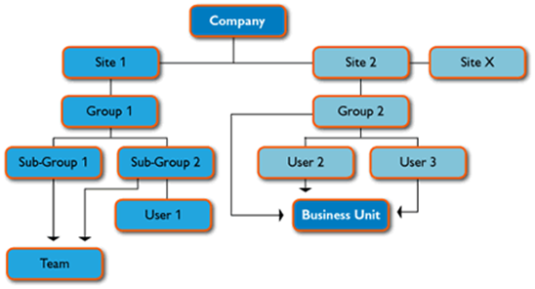
Χαρακτηριστικά σταδίου σχεδιασμού
7. Επικοινωνία
Πώς αναπτύσσεται το OBS: Σχεδιάστε ολόκληρο τον οργανισμό ως ιεραρχία.
Ορισμός όλων των τμημάτων και των ομάδων έργου.
Καθορισμός λειτουργικών ομάδων (εάν το κόστος για την εργασία που κάνει ο χρήστης) και έγκρισης (ποιος εγκρίνει την εργασία που εκτελεί ο χρήστης και τυχόν εγκρίσεις χρόνου άδειας) για κάθε χρήστη.
Ενδιαφερόμενα μέρη του έργου στο OBS:
Υπεύθυνος Έργου. 5. Επιχειρηματικός Αναλυτής.
Μέλος ομάδας έργου. 6. Advisory Board.
Χορηγός Έργου. 7. Επικεφαλής πακέτου εργασίας.
Εκτελεστικός Χορηγός. 8. Επικεφαλής εργασιών.

Slide 14
Χαρακτηριστικά σταδίου σχεδιασμού
7. Επικοινωνία
Η αποτελεσματική επικοινωνία μεταξύ των μελών της ομάδας έργου και των ενδιαφερόμενων μερών είναι σημαντική για κάθε ομάδα έργου. Η κακή επικοινωνία μπορεί να δημιουργήσει σκληρά συναισθήματα που μπορεί να παραμείνουν απαρατήρητα για μεγάλο χρονικό διάστημα, υπονομεύοντας την επιτυχία της ομάδας. Η ανοιχτή επικοινωνία προς όλες τις κατευθύνσεις, χωρίς φόβο αντιποίνων, πρέπει να ενθαρρύνεται έτσι ώστε κάθε μέλος της ομάδας να αισθάνεται άνετα να συνεισφέρει σε συζητήσεις και συζητήσεις. Οι συζητήσεις για τα έργα είναι εξαιρετικά χρήσιμες επειδή κατά τη διάρκεια αυτών των συζητήσεων τα μέλη της ομάδας παρέχουν χρήσιμες και σημαντικές πληροφορίες σε άλλους. Η βελτίωση της επικοινωνίας περιλαμβάνει τον προσδιορισμό των αναγκών πληροφόρησης και των τρόπων για την καλύτερη ανταλλαγή πληροφοριών μεταξύ της ομάδας. Η προβλέψιμη και αποτελεσματική επικοινωνία θα βοηθήσει στη διατήρηση της εμπιστοσύνης και της ορμής. Οι πολιτικές της ομάδας θα πρέπει να παρέχουν ένα περιβάλλον που διασφαλίζει ότι οι πληροφορίες που κοινοποιούνται είναι πολύτιμες για το έργο.
Κάντε ένα σχέδιο επικοινωνίας

Slide 15
Design Stage Features
8. Παρακολούθηση και έλεγχος
Οι δραστηριότητες παρακολούθησης και ελέγχου επιτηρούν την ύπαρξη τυχόν αποκλίσεων από τα αναμενόμενα αποτελέσματα του έργου και παρακολουθούν, αναθεωρούν, προσαρμόζουν και αναφέρουν συνεχώς τις επιδόσεις του έργου.
Διαδικασία Παρακολούθησης και Ελέγχου Έργου
Πηγή: Πιστοποίηση Διαχείρισης Έργου (2019)

Slide 16
Χαρακτηριστικά σταδίου σχεδιασμού
8. Παρακολούθηση και έλεγχος
Η διαδικασία ελέγχου του έργου επικεντρώνεται κυρίως στην:
Μέτρηση της προγραμματισμένης απόδοσης έναντι της πραγματικής απόδοσης.
Συνεχής αξιολόγηση των επιδόσεων του έργου για τον προσδιορισμό τυχόν προληπτικών ή διορθωτικών ενεργειών που απαιτούνται.
Διατήρηση ακριβών και έγκαιρων πληροφοριών με βάση το αποτέλεσμα του έργου και τη σχετική τεκμηρίωση.
Παροχή πληροφοριών που υποστηρίζουν ενημερώσεις κατάστασης, πρόβλεψη και μέτρηση της προόδου.
Παροχή προβλέψεων που ενημερώνουν το τρέχον κόστος και το χρονοδιάγραμμα έργου.
Παρακολούθηση της εφαρμογής τυχόν εγκεκριμένων αλλαγών ή τροποποιήσεων του χρονοδιαγράμματος.

Slide 17
Χαρακτηριστικά σταδίου σχεδιασμού
8. Παρακολούθηση και έλεγχος
Τεχνικές παρακολούθησης και ελέγχου:
Πίνακας ιχνηλασιμότητας απαιτήσεων (RTM) χαρτογραφεί, ή εντοπίζει, τις απαιτήσεις του έργου στα παραδοτέα. Αυτό κάνει τις εργασίες του έργου πιο ορατές. Αποτρέπει επίσης την προσθήκη νέων εργασιών ή απαιτήσεων στο έργο χωρίς έγκριση.
Ένα γράφημα ελέγχου παρακολουθεί την ποιότητα του έργου. Υπάρχουν δύο βασικές μορφές γραφήματος ελέγχου - το μονομεταβλητή γράφημα ελέγχου εμφανίζει ένα χαρακτηριστικό του έργου, ενώ το πολυμεταβλητή γράφημα εμφανίζει περισσότερες από μία.
Συνεδριάσεις επανεξέτασης και κατάστασης αναλύστε περαιτέρω τα προβλήματα, ανακαλύπτοντας γιατί συνέβη κάτι. Μπορούν επίσης να επισημάνουν τυχόν ζητήματα που ενδέχεται να συμβούν αργότερα.

Slide 18
ΣΑΣ ΕΥΧΑΡΙΣΤΟΥΜΕ ΓΙΑ ΤΗΝ ΠΡΟΣΟΧΗ ΣΑΣ

